Slide 1
Eckers System
AI 언어 교육 시스템 기획안
박경리 안다영 여채린
오성식 윤동섭 이민아
Notes:
+++ 안녕하세요 저희는 AI 언어 교육 시스템인 에커스 시스템을 기획한 에커스팀입니다.

Slide 2
Part 1.
에커스 시스템이란?
Part 2.
중간 발표 요약 정리
Part 3.
설계 및 개발 기법
Part 4.
품질 관리 방안
CONTENTS
Eckers System
Notes:
+++ 오늘 발표 진행 순서입니다. Part 1,2는 저희 에커스팀이 어떤 주제를 가진 팀이었는지 리마인드하는 파트로,
빠르게 진행할 예정이니 Part 3,4를 중점적으로 봐주시면 감사하겠습니다.

Slide 3

Part 1.
에커스 시스템
ECKERS SYSTEM
주제
정의 & 목적
에커스 시스템은 한양대학교 학생들의 언어 교육에 대한 갈증을 해결하는 AI 언어 교육 시스템이다. 학생들의 발음, 문법 교정을 돕고 다양한 콘텐츠를 제공하여 각종 어학 자격증 및 회화 공부를 돕는다. 한국어, 영어, 중국어, 프랑스어, 일본어를 대상으로 한다.
Notes:
+++ 에커스 시스템이 무엇이냐. 고 물으신다면 한 마디로 AI 언어교육 시스템이라고 말씀드릴 수 있습니다.
AI는 주로 발음, 문법 교정 기능에서 쓰이고 저희 시스템은 한국어, 영어, 중국어, 프랑스어, 일본어 이 다섯가지 언어에 대해서 서비스를 제공할 계획입니다. 레벨테스트, 쉐도잉콘텐츠, 사용자매칭, 수업 홈 등 다른 기능들도 있지만 에커스 시스템의 킬러펑션은 발음, 문법 교정 이 두 가지입니다. 오늘은 그 중에서도 주로 발음 기능에 대해서 설명드릴 예정입니다.
시스템을 이용하는 액터로 학생과 관리자가 있는데 저희는 이 시스템의 주사용자가 학생이기 때문에 학생의 입장을 위주로 이번 최종 발표 시나리오를 작성했습니다.

Slide 4
Part 2.
중간 발표
요약 정리
개발 프로세스 및 방법론
“
SCRUMBAN
”
스크럼에 칸반을 더하다.
개발 프로세스 및 방법론
요구사항
1 우선순위 부여
2 실제 동작 결과 제공
3 기능 개선 목록 제공
4 매일 15분 회의
+
1 워크플로우 가시화
2 워크플로우의 측정
3 WIP 제한
프로젝트 관리
KANBAN
SCRUM
Notes:
+++ 저희는 애자일 개발 프로세스에서 스크럼반을 채택했습니다.
스프린트라는 빠른 주기를 통해 오류나 기타 문제 사항에 대해 빠르게 피드백하고, 팀원들끼리 워크플로우를 쉽게 공유하기 위해 칸반을 더했습니다.

Slide 5
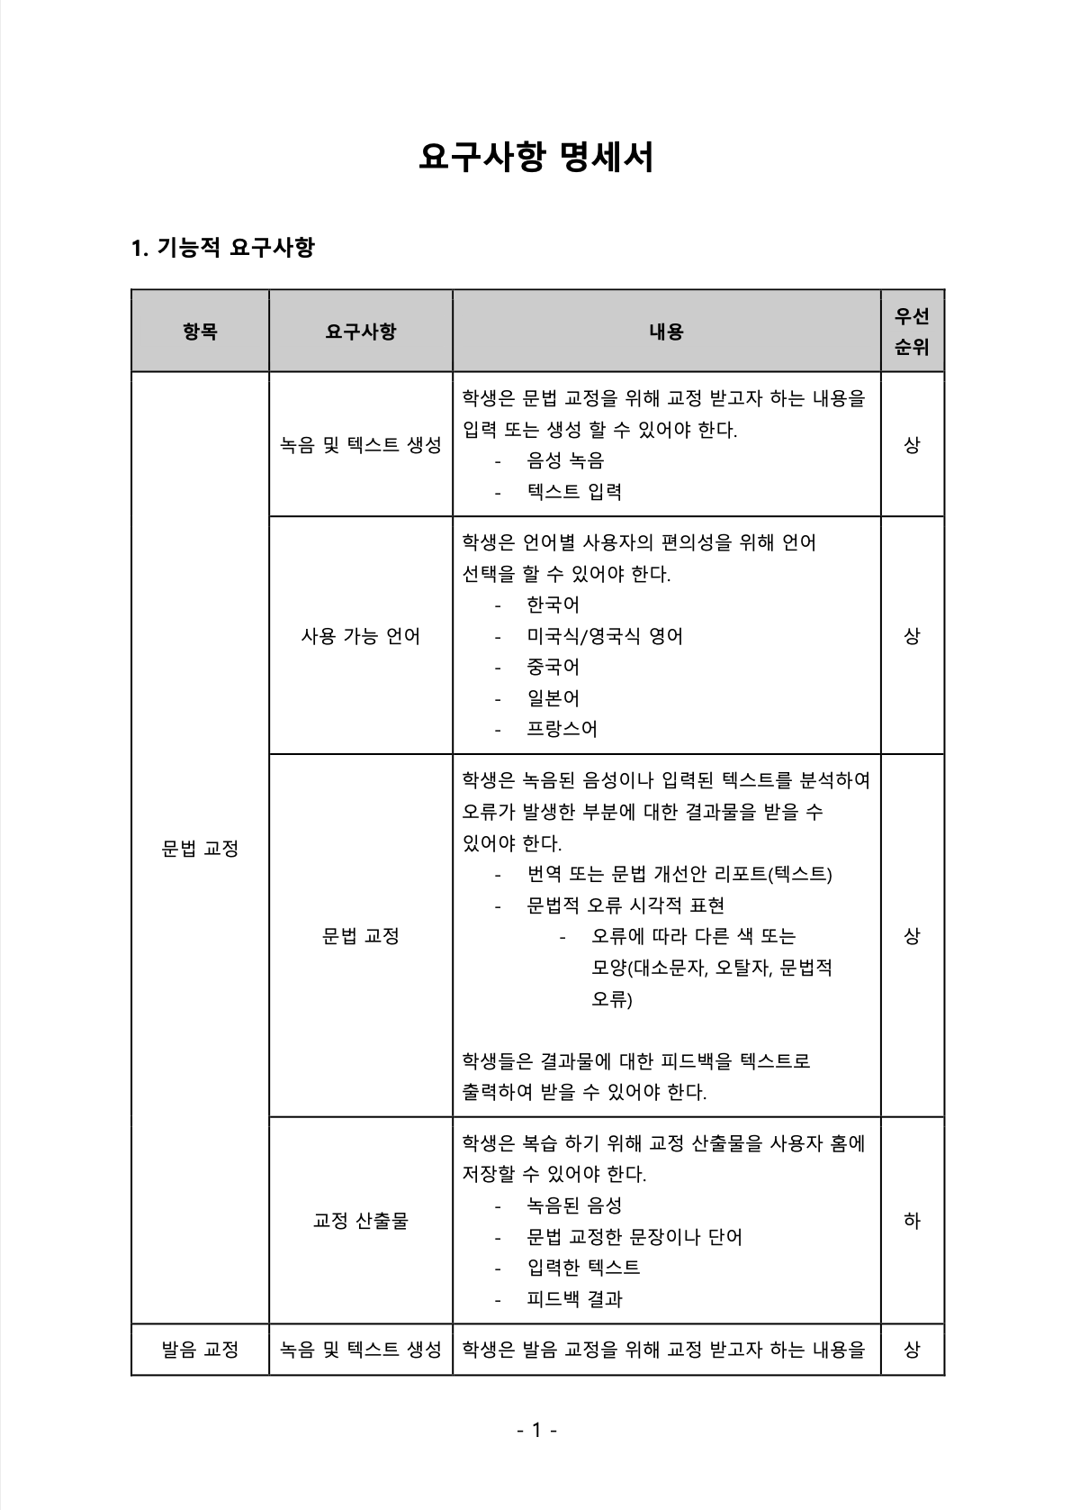
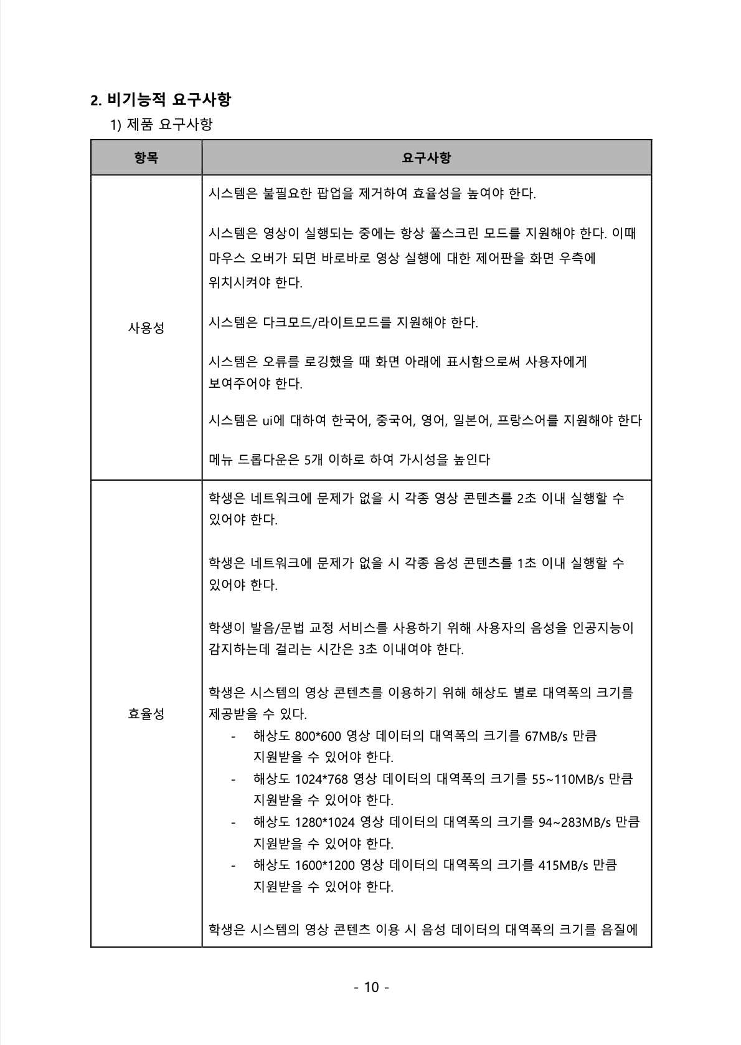
Part 2.
중간 발표
요약 정리
요구사항 명세서 일부
개발 프로세스 및 방법론
요구사항
프로젝트 관리
기능적 요구사항 中
비기능적 요구사항 中
Notes:
+++ 저희가 작성한 13페이지 분량의 유저스토리 기반 요구사항 명세서의 일부입니다. 중요도에 따라 우선 순위를 매겼습니다. 왼쪽은 기능, 오른쪽은 비기능적 요구사항의 일부입니다. 비기능적 요구사항은 제품, 조직, 외부 요구사항으로 구성되어 있습니다. 작성된 요구사항은 이후 분석/설계 단계에 적용됩니다.

Slide 6
Part 2.
중간 발표
요약 정리
요구사항 명세서 기능적 요구사항
문법 교정 (AI)
레벨 테스트 관리
사용자 정보
개발 프로세스 및 방법론
요구사항
발음 교정 (AI)
사용자 매칭
관리자 홈
프로젝트 관리
쉐도잉 콘텐츠
사용자 매칭 관리
사용자 관리
쉐도잉 콘텐츠
관리
수업 홈
로그인
사용자
레벨 테스트
사용자 메인 홈
시스템
Notes:
+++ 저희 요구사항 명세서의 기능적 요구사항입니다. 색칠된 부분의 문법 교정, 발음 교정이 저희 시스템의 킬러펑션으로써, 인공지능이 사용되는 부분입니다.
굵은 글씨로 표시된 부분은 킬러펑션은 아니지만 저희가 학생에게 제공하는 메인 기능입니다.

Slide 7
Part 2.
중간 발표
요약 정리
요구사항 명세서 비기능적 요구사항
제품
조직
외부
개발 프로세스 및 방법론
사용성 요구사항
효율성 요구사항
신뢰성 요구사항
이식성 요구사항
상호운용성
요구사항
법적 요구사항
배포 요구사항
구현 요구사항
표준 요구사항
요구사항
프로젝트 관리
Notes:
비기능적 요구사항으로는 크게 제품 요구사항, 조직 요구사항, 외부 요구사항으로 나누었습니다.
각 요구사항의 세부 요구사항으로는 피피티에 나와있는 것과 같습니다.

Slide 8
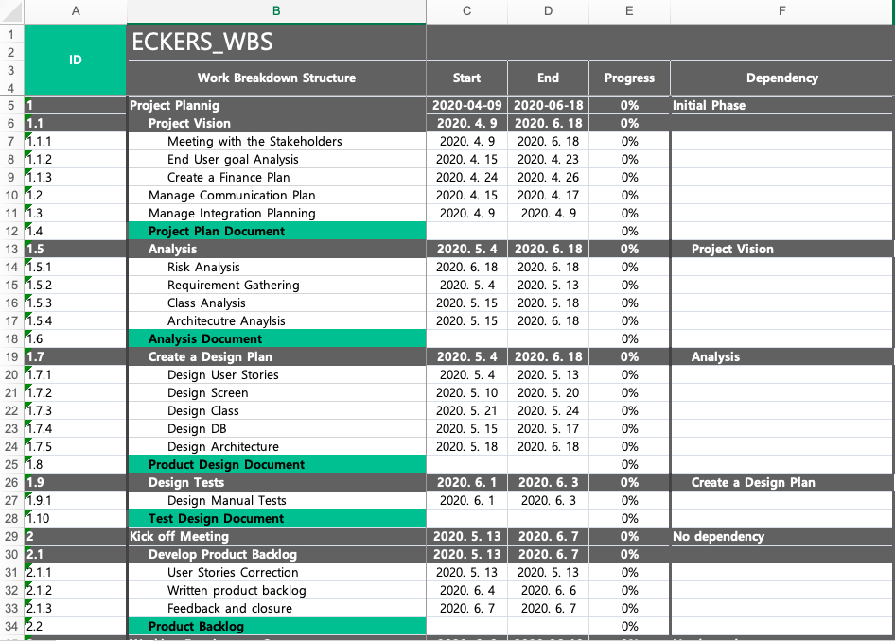
Part 2.
중간 발표
요약 정리
프로젝트 관리 일정 계획
개발 프로세스 및 방법론
요구사항
프로젝트 관리
Notes:
+++ 저희가 전체 프로젝트를 계획한 WBS의 일부입니다. 스크럼반에 따라 매 스프린트마다 데일리 스탠드업 미팅이 있고, 스프린트가 끝날 때 스프린트 리뷰와 회고 미팅이 이루어집니다. 개발 스프린트의 경우 프로토타입도 같이 배포됩니다.

Slide 9
Part 2.
중간 발표
요약 정리
프로젝트 관리 일정 계획
2020. 4. ~
2020. 6.
2020. 6. ~
2021. 6.
2021. 6.
2021. 6. ~
2041. 6.
개발 프로세스 및 방법론
기획 / 제안
개발
테스트 & 배포
유지 보수
요구사항
프로젝트 관리
기획 / 제안
프로젝트를 기획하고 제안하는 단계입니다. 3개월 동안 기획을 진행했으며 오늘 2020년 6월 18일 최종 제안을 진행하고 있습니다. 이후 필요에 의해 내용 추가/수정이 발생할 수 있습니다.
Notes:
+++ 프로젝트 일정 계획입니다.
우선 프로젝트를 기획하고 제안하는 단계입니다. 3개월 동안 기획을 진행했으며 지금 이 시간 최종 제안을 진행하고 있습니다. 물론 필요 시 내용 추가/수정이 발생할 수 있습니다.

Slide 10
Part 2.
중간 발표
요약 정리
프로젝트 관리 일정 계획
2020. 4. ~
2020. 6.
2020. 6. ~
2021. 6.
2021. 6.
2021. 6. ~
2041. 6.
개발 프로세스 및 방법론
기획 / 제안
개발
테스트 & 배포
유지 보수
요구사항
프로젝트 관리
개발 파트
앞서 준비했던 기획/제안을 기반으로 개발을 시작합니다. 이는 1년 동안 이루어지며 다음 과정인 [테스트 & 배포]에서의 테스트 단계와는 별개로 개발 과정 내에서 서브 시스템의 자체 테스트가 정기적으로 이루어집니다.
Notes:
+++앞서 준비했던 기획/제안을 기반으로 개발을 진행합니다. 이는 1년 동안 이루어지며 다음 과정인 [테스트 & 배포]에서의 테스트 단계와는 별개로 개발 과정 내에서 서브 시스템의 자체 테스트가 정기적으로 이루어집니다.

Slide 11
Part 2.
중간 발표
요약 정리
프로젝트 관리 일정 계획
2020. 4. ~
2020. 6.
2020. 6. ~
2021. 6.
2021. 6.
2021. 6. ~
2041. 6.
개발 프로세스 및 방법론
기획 / 제안
개발
테스트 & 배포
유지 보수
요구사항
프로젝트 관리
테스트 & 배포
1년 동안의 개발 과정 이후 전체 시스템을 테스트하고 배포하는 단계입니다.
이는 2주동안 이루어질 계획입니다. 테스트 도중 오류가 발견되면 수정합니다.
Notes:
+++ 이후 테스트 & 배포 단계를 거칩니다. 1년 동안의 개발 과정 이후 전체 시스템을 테스트하고 배포하는 단계입니다.
이는 2주동안 이루어질 계획입니다. 테스트 도중 오류가 발견되면 수정하고 배포합니다.

Slide 12
Part 2.
중간 발표
요약 정리
프로젝트 관리 일정 계획
2020. 4. ~
2020. 6.
2020. 6. ~
2021. 6.
2021. 6.
2021. 6. ~
2041. 6.
개발 프로세스 및 방법론
기획 / 제안
개발
테스트 & 배포
유지 보수
요구사항
프로젝트 관리
유지보수
20년 동안 유지보수를 보장합니다. 작업을 진행하는 대표적인 원인에는 시스템 오류 발견 & 플랫폼 변경, 버전 변경으로 인한 호환 문제 & 정기 점검이 있습니다.
Notes:
+++20년 동안 유지보수를 보장합니다. 작업을 진행하는 대표적인 원인에는 시스템 오류 발견 & 플랫폼 변경, 버전 변경으로 인한 호환 문제 & 정기 점검이 있습니다.

Slide 13
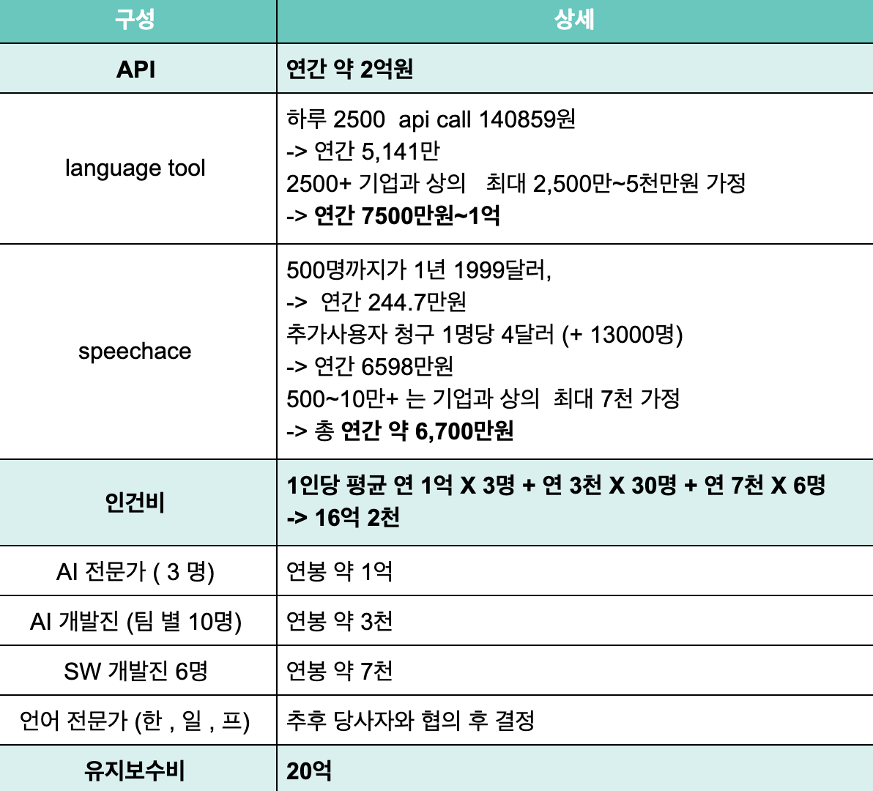
Part 2.
중간 발표
요약 정리
프로젝트 관리 비용 계획
개발 프로세스 및 방법론
요구사항
프로젝트 관리
Notes:
+++ 저희가 산정했던 비용입니다. 유지보수까지 20년간 사용한다고 가정했을 때 개발비 20억 내외, API에 40억 내외, 거기에 유지보수 20억으로 계획했습니다.

Slide 14
Part 3.
설계 및 개발 기법
분석 / 설계 모델 소개
[요구사항 명세서] / User Story
분석 / 설계 모델
[시나리오] / Use Case Scenario
진행 과정
[Interface]
[Architecture]
[Component]
[Deployment]
UseCase Diagram
CRC
Model
Sequence
Diagram
Deployment
Diagram
MockUp
Class
Diagram
Sequence
Diagram
분석 단계
설계 단계
Notes:
+++ 중간발표 정리는 전 페이지로 끝났고 이제 다음 파트를 진행하겠습니다.
저희는 일단 유저스토리 형식으로 작성된 요구사항 명세서를 작성했습니다. 이를 바탕으로 유스케이스 시나리오를 작성했습니다.
그 내용들을 바탕으로 저희는 인터페이스, 아키텍처, 컴포넌트, 배포 파트를 분석,설계하였습니다.
회색 원이 분석 단계고, 상아색 원이 설계 단계의 모델입니다.
분석 이후 설계를 진행하였고 각 파트는 서로 내용을 공유하며 작업했습니다.
다음 슬라이드부터 유스케이스 시나리오 → 유스케이스 다이어그램 → GUI 목업 → CRC Model → Class 다이어그램 → 레이어드 아키텍처 → 시퀀스 다이어그램 → 배포 다이어그램
이 순서로 소개하겠습니다.

Slide 15
Scenario
Notes:
+++ 다음은 시나리오입니다.

Slide 16
Use Case Scenario
유스케이스명 | 발음 교정
액터명 | 학생, AI 모듈, EDB
개요 | 이 유스케이스를 통해 학생은 발음 교정 기능을 이용하며 이를 위해 파일 업로드, 텍스트를 직접 입력을 할 수 있으며 결과 확인, 저장 기능을 이용할 수 있다.
사전조건 | 학생은 포털을 통해 로그인을 해야 한다.
사후조건 | 학생은 교정 결과를 확인한다.
기본흐름 | 학생이 상단 네비게이션 바를 이용해 발음 교정 기능을 제공하는 페이지에 접속한다. 학생은 화면에서 한국어, 미국식/영국식 영어, 중국어, 일본어, 프랑스어 중 교정 기능을 이용할 언어를 선택한다. 학생의 교정받고자 하는 내용의 음성 입력 방법 선택에 따라 아래의 subflow가 실행된다. Record 버튼을 누를 경우, 발음 교정 중 즉시 녹음 subflow가 실행된다. Select 버튼을 누를 경우, 발음 교정 중 로컬 녹음 파일 업로드 subflow가 실행된다. 학생은 3에서 녹음한 내용을 텍스트로 직접 입력한다. 학생은 교정하기 버튼을 클릭하여 시스템에 교정을 요청한다. 시스템은 녹음된 음성과 입력된 텍스트를 비교하여 문장, 단어, 음절, 음소 발음의 정확성과 명료도를 측정한 결과값을, 2에서 중국어가 선택되었을 경우 성조의 맞고 틀림에 대한 채점 결과를 매긴다. 시스템은 결과를 학생에게 보여준다. 학생은 결과를 확인한다.
대체흐름 | 5a. 언어, 음성, 텍스트 중 한 가지라도 입력되지 않은 경우 5a.1. 시스템은 사용자에게 알리고 단계 2, 3,4를 다시 수행한다.
Notes:
+++ 저희는 앞에서 예고드렸던 대로 발음 교정부분만 보여드리겠습니다.
발음 교정 유스케이스로 이 유스케이스를 통해 학생은 발음 교정 기능을 이용하며 이를 위해 파일 업로드, 텍스트를 직접 입력을 할 수 있으며 결과 확인, 저장 기능을 이용할 수 있습니다.
학생은 포털을 통해 로그인을 해야 한다는 사전 조건을 가지고 있으며 흐름이 끝난 후 학생은 교정 결과를 확인할 수 있습니다.

Slide 17
Use Case Scenario (Cont.)
유스케이스명 | 발음 교정
기본흐름 | 학생이 상단 네비게이션 바를 이용해 발음 교정 기능을 제공하는 페이지에 접속한다. 학생은 화면에서 한국어, 미국식/영국식 영어, 중국어, 일본어, 프랑스어 중 교정 기능을 이용할 언어를 선택한다. 학생의 교정받고자 하는 내용의 음성 입력 방법 선택에 따라 아래의 subflow가 실행된다. Record 버튼을 누를 경우, 발음 교정 중 즉시 녹음 subflow가 실행된다. Select 버튼을 누를 경우, 발음 교정 중 로컬 녹음 파일 업로드 subflow가 실행된다. 학생은 3에서 녹음한 내용을 텍스트로 직접 입력한다. 학생은 교정하기 버튼을 클릭하여 시스템에 교정을 요청한다. 시스템은 녹음된 음성과 입력된 텍스트를 비교하여 문장, 단어, 음절, 음소 발음의 정확성과 명료도를 측정한 결과값을, 2에서 중국어가 선택되었을 경우 성조의 맞고 틀림에 대한 채점 결과를 매긴다. 시스템은 결과를 학생에게 보여준다. 학생은 결과를 확인한다.
대체흐름 | 5a. 언어, 음성, 텍스트 중 한 가지라도 입력되지 않은 경우 5a.1. 시스템은 사용자에게 이를 알리고 단계 2,3,4를 다시 수행한다.
Notes:
+++ 앞페이지의 글씨가 작아서 기본흐름과 대체흐름이 잘 안보일 것 같아 확대버전을 준비했습니다.
이런 흐름이라는 것을 기억해주시면 감사하겠습니다.
페이지 접속 후 언어선택, 음성입력, 텍스트입력 후 교정 요청을 하고 결과를 확인할 수 있습니다.
언어 선택, 음성입력, 텍스트 입력 중 한가지라도 입력되지 않은 경우 학생은 교정 결과를 확인할 수 없습니다.

Slide 18
Use Case Scenario (Cont.)
하위 흐름 | 발음 교정 중 즉시 녹음 학생은 발음 교정 기능을 제공하는 페이지에서 녹음하기 버튼을 눌러 녹음을 시작한다. 학생은 정지 버튼을 클릭하여 녹음을 중지한다. 시스템은 파일을 업로드한다. 발음 교정 중 로컬 녹음 파일 업로드 학생은 발음 교정 기능을 제공하는 페이지에서 파일 선택하기 버튼을 누른다. 학생은 업로드할 파일을 선택한다. 시스템은 선택된 파일을 mp4 형식으로 자동 변환한다. 시스템은 3에서 자동 변환된 파일을 업로드한다. 발음 교정 중 텍스트 생성 학생은 발음 교정 기능을 제공하는 페이지에서 한국어, 미국식/영국식 영어, 중국어, 일본어, 프랑스어 중 교정 기능을 이용할 언어를 선택한다. 학생은 텍스트 박스 안에 녹음 내용과 일치하는 텍스트를 직접 입력한다. 발음 교정 중 교정 산출물 저장 학생은 발음 교정에 대한 결과를 보여주는 창에서 결과 저장하기 버튼을 클릭하여 녹음 파일, 입력한 텍스트, 발음 유사도와 피드백을 저장하도록 시스템에 요청한다. 시스템은 학생이 요청한 사항에 대하여 학생의 수업 홈 페이지에 저장한다. 발음 교정 중 원어민 발음 듣기 학생은 발음 교정에 대한 결과를 보여주는 창에서 원어민 발음 듣기 버튼을 클릭하여 원어민의 발음을 요청한다. 시스템은 학생이 요청한 발음을 들려준다.
Notes:
+++ 하위 흐름은 발음 교정 인터페이스 데모 파트에서 자세히 확인하실 수 있습니다.

Slide 19
Interface
Elements
Notes:
+++ 인터페이스 파트입니다.

Slide 20
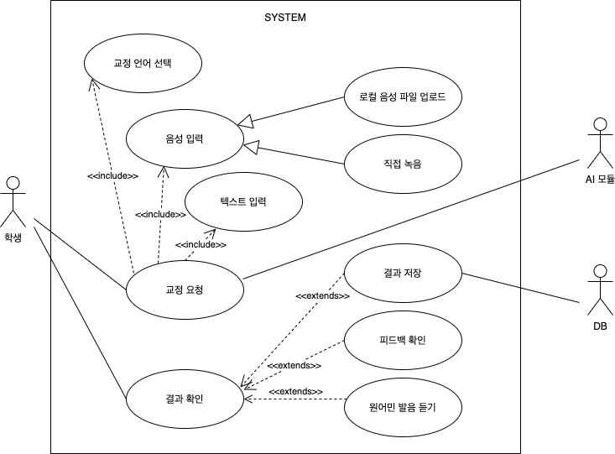
1. Use case diagram
Notes:
+++ 인터페이스의 분석모델인 유스케이스 다이어그램입니다.
앞의 유스케이스 시나리오를 바탕으로 그렸습니다.
이 다이어그램을 그리고 난 뒤 목업을 진행했습니다.

Slide 21
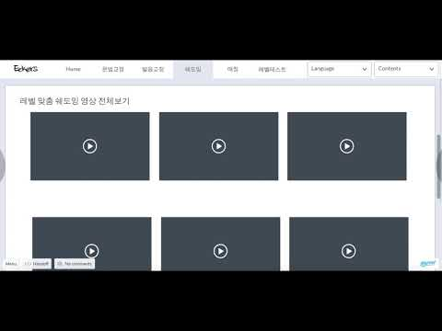

2. GUI - Mockup
영상 하이퍼링크 존재
Notes:
+++ 인터페이스 설계 파트의 목업입니다.
인터페이스 부분은 시각적인 부분을 어떻게 보여드릴까? 고민하다가 저희의 제안을 고객님께 “보다 효과적으로 전달하기 위해서!” 저희는 인터페이스 설계를 마블이라는 프로토타이핑 툴을 이용하여 목업을 진행했습니다.
그럼 저희 목업을 보여드리도록 하겠습니다.

Slide 22
Architecture Elements
Notes:
+++다음으로는 아키텍처 파트입니다.

Slide 23
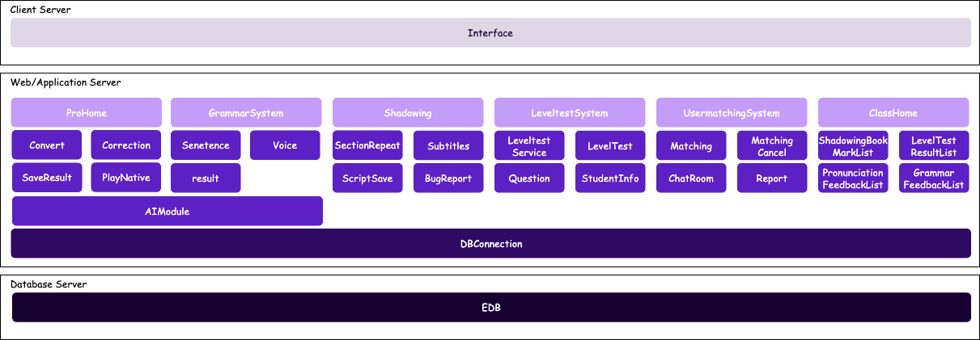
1. Layered Architecture
Notes:
저희는 도출한 각 서비스의 클래스를 통해서 3tier 레이어 아키텍쳐를 구성하였습니다.
가장 위 클라이언트 서버에 인터페이스가 있고, 웹앱 서버에서 각 서브 시스템과 그의 비지니스 로직, 데이터 접근층인 DBConnection이 있습니다. 데이터베이스 서버에 저희 시스템의 데이터베이스인 EDB가 있는 구조입니다.

Slide 24
2. CRC
Class Student
Responsibility | Collaborator
발음 교정 페이지를 요청한다. | ProPage
언어를 선택한다. | Language
음성을 녹음/업로드한다. | ProHome
텍스트를 입력한다. | Text
교정을 요청한다 | Correction
결과 저장을 요청한다. | SaveResult
원어민 발음 재생을 요청한다. | PlayNativePro
Class Correction
Responsibility | Collaborator
언어와 교정 내용(텍스트, 음성)을 확인한다. | Language, Voice, Text
교정을 수행하기 위해 AIModule을 호출한다 | AIModule
결과 화면을 보여준다 | ProHome
Class AIModule
Responsibility | Collaborator
교정한다. | Correction
Notes:
+++아키텍처의 분석 모델로 CRC 모델을 선정했습니다.
유스케이스 시나리오에서 추출해서 만든 발음 교정 기능 페이지의 CRC입니다.
클래스는 총 8개입니다. 원래 클래스가 10가지 정도 됐었지만 리팩토링을 거쳐 8개로 축약되었습니다.
원래 Class Correction에서 결과 화면을 보여준다는 세 번째 책임은 ShowResult라는 클래스로 따로 분리가 되었었지만 이후 피드백을 통하여 Correction의 책임이 되는 게 맞다고 판단해 하나로 합쳤습니다.

Slide 25
2. CRC (Cont.)
Class SaveResult
Responsibility | Collaborator
결과를 저장한다. | ProHome, EDB
Class ProHome
Responsibility | Collaborator
발음 교정 페이지를 보여준다. | Correction, Student, Convert
Class PlayNativePro
Responsibility | Collaborator
원어민 발음을 재생한다. | ProHome
Class Convert
Responsibility | Collaborator
업로드된 음성 파일을 mp4 형식으로 변환한다. | Correction
Class EDB
Responsibility | Collaborator
결과 데이터를 저장한다.
Notes:
네 마찬가지로 발음 교정 기능의 CRC입니다. 여기는 Class Convert가 없었지만 시스템이 음성 파일을 읽어올 때 자동 변환이 필요하다고 판단하여 클래스를 추가하였습니다.

Slide 26
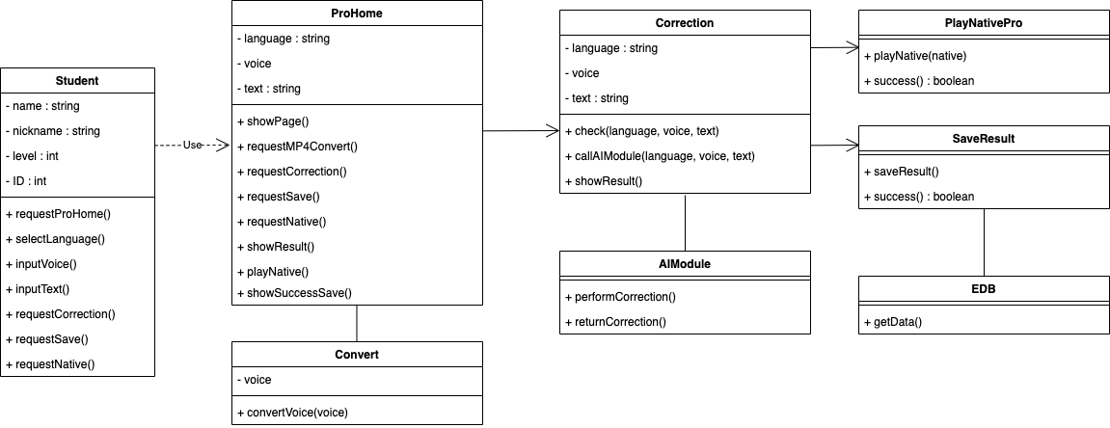
3. Class Diagram
Notes:
다음은 클래스 다이어그램입니다. 방금 보신 CRC 카드에서 클래스와 책임, 협력자를 보고 그렸습니다.

Slide 27
Component
Level
Elements
Notes:
컴포넌트 레벨 파트입니다.

Slide 28
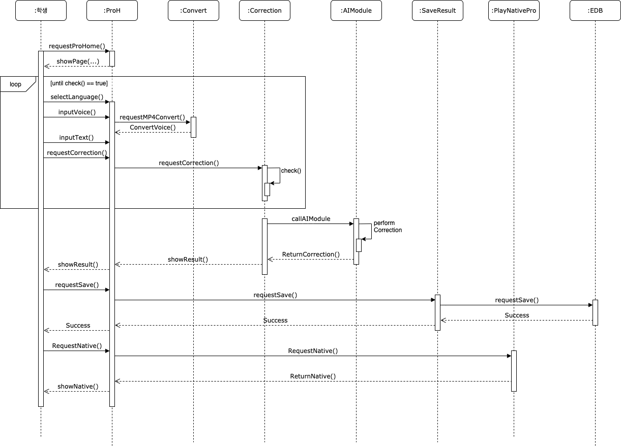
Sequence Diagram
Notes:
저희는 컴포넌트 레벨의 요소를 분석하고 설계하는데 모두 시퀀스 다이어그램을 이용했습니다. 지금 나오는 페이지 역시 발음 교정 기능의 시퀀스 다이어그램인데 설계 파트입니다.
학생이 페이지를 요청하고 페이지를 봅니다. 이후 학생은 언어를 선택하고 음성을 입력합니다. 입력된 음성은 MP4로 변환됩니다. 그리고 텍스트를 입력하고 교정을 요청합니다.
Correction에서 언어선택, 음성입력, 텍스트 입력 모두 실행되었는지 확인 후 AIModule을 호출하고 AIModule은 교정을 수행합니다. 그리고 반환후 결과를 정리해 학생이 볼 수 있습니다.
결과 확인 페이지에서 학생은 저장을 요청할 수 있는데 이는 자체 DB에 저장이 됩니다. 이후 원어민 발음을 요청하면 시스템은 발음을 재생합니다.

Slide 29
Deployment
Level
Elements
Notes:
다음은 배포입니다.

Slide 30
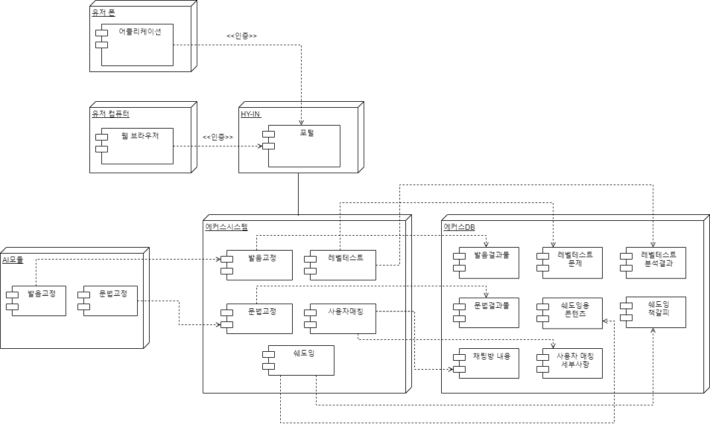
Deployment Diagram
Notes:
이전에 그린 다이어그램으로 도출된 하드웨어간의 연결 관계와 하드웨어 자원 활용을 deployment diagram으로 나타내보았습니다.

Slide 31
Part 4.
품질 관리 방안
품질 관리 계획 개요
프로젝트 품질관리
요구사항
프로젝트 문서
품질 관리
계획 수립
문서 갱신
리스크 식별
품질관리 계획서
리스크 식별
체크리스트
품질관리계획서
품질매트릭스
이해 관계자
품질 통제
기업 환경 요인
조직 프로세스 자산
Notes:
전 페이지까지 보신 분석과 설계를 바탕으로 저희 에커스의 품질 관리를 도식화 해보았습니다. 여기서 가장 중요한 품질 관리 계획에 대해 지금부터 이야기하겠습니다.

Slide 32
20-year Roadmap
Notes:
먼저 20년의 유지 보수 기간에 대한 로드맵입니다.

Slide 33
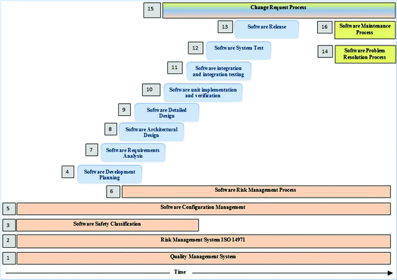
20-year RoadMap
Change Request Process
SW Maintenance Process
SW Problem Resolution Process
Software Development
Software Risk Management Process
Software Configuration Management
Software Risk Management System
Quality Management System
ARID (‘20 ~ ’21)
SAAM (‘21 ~ ‘41)
Time(2020 ~2041)
Notes:
SW 개발 초기부터 아키텍처 구성이 확실해지기 전까지는 ARID를, 그 이후 20년 정도는 SAAM을 사용할 예정입니다. 개요에서 보셨던 것과 마찬가지로 소프트웨어 구성관리와 리스크 관리, 품질 관리는 개발부터 그후 20년까지 보장할 예정입니다. ARID와 SAAM에 대한 설명은 바로 뒷 슬라이드에서 이어하겠습니다.

Slide 34
Architecture Verification
Notes:
아키텍쳐 검증방안에 대해 보도록하겠습니다.

Slide 35
1. 아키텍처 검증 방안
초기/일부
ARID
SAAM
후기/전체
Notes:
20년 로드맵에서 말씀드렸던 바와 같이 초기에 일부 설계만 되어 있을 때 쉽게 평가할 수 있는 ARID를 사용하여 ‘적합성’에 집중하고, 후반에 전체 SW 아키텍처 평가용 기법으로 SAAM을 이용할 예정입니다.

Slide 36
1.1 ARID
초기에 일부 설계만 되어 있을 때 쉽게 평가하기에 적합한 경량급 평가 기법으로 ‘적합성’에 집중함
SW 아키텍처 설계의 적절성을 판정함
Very early mini-evaluation, Discovery Review에 해당
Notes:
ARID를 간단히 설명해드리면 설계가 완성되지 않은 상태에서 ‘적합성’에 집중한 경량급 평가 기법입니다.
SW 아키텍처 설계의 적절성을 판정하고, Very early mini-evaluation, Discovery Review에 해당합니다.

Slide 37
1.1 ARID (Cont.)
준비
1. 검토자를 구성한다.
2. 설계 요약 자료를 만든다.
3. 기초 시나리오를를 만든다.
4. 검토 준비를 마친다.
검토
5. ARID를 소개한다.
6. 설계를 설명한다.
7. 브레인스토밍으로 시나리오를 찾아서 우선순위를 결정한다.
8. 시나리오를 적용해서 설계를 검토한다.
9. 요약 정리한다.
Notes:
ARID는 이런 절차로 이루어집니다. 간단하게 확인하고 넘어가주세요.

Slide 38
1.2 SAAM
일반적으로 최초로 문서화된 평가 기법으로 널리 알려짐
아키텍처 평가 경험이 없고, 변경성과 기능성에 관심이 있는 경우 좋음
시나리오를 통해 이해관계자들이 지대한 관심을 갖는 비즈니스 목표를 드러냄
아키텍처가 이 시나리오에 부응할 것인지를 보여줌
이해관계자들이 함께 모여 서로 이해할 수 있는 언어로 아키텍처를 논의할 수 있도록 함
Notes:
SAAM에 대해 소개하겠습니다. 일반적으로 최초로 문서화된 평가 기법으로 널리 알려져 있으며, 아키텍처 평가 경험이 없고, 변경성과 기능성에 관심이 있는 경우에 좋습니다. 시나리오를 통해 이해관계자들에게 비즈니스 목표를 보여줄 수 있습니다. 아키텍처가 이 시나리오에 부응할 것인지를 보여주고, 이해관계자들이 서로 이해할 수 있는 언어로 아키텍처를 논의할 수 있도록 해줍니다.

Slide 39
1.2 SAAM (Cont.)
1.시나리오 개발
반복
2.아키텍처 설명
직접 시나리오 : 아키텍처에 의해 시나리오가 어떻게 실행되는지 증명
간접 시나리오 : 아키텍처의 변화를 리스트하고 변화에 따른 비용 추정
3.시나리오의 분류
및 우선순위 결정
4.간접 시나리오
각각에 대한 평가
6.전체 평가 생성
5. 시나리오
상호작용 평가
Notes:
다음은 SAAM의 과정입니다. 화면에 보이시는 다이어그램과 같이 이루어집니다.

Slide 40
Design Verification
Notes:
이제 설계 검증 방안에 대해 보도록하겠습니다.

Slide 41
2. 설계 검증 방안
각각의 수행일정은 개발 사이클마다 진행한다.
설계물 | 방안
 | 수행주체 | 활동내역 | 기법도구 | 수행일정
클래스 다이어그램 | 개발자 | 클래스 설계 결함율 체크 | Technical review | 설계 단계
UI설계 | 이해관계자, 디자인 팀 | 인터페이스 결함율 체크 | Inspection (Check List) | 프로토타이핑 단계 이후
컴포넌트 설계 (시퀀스 다이어그램) | 개발자 | 컴포넌트 결함율 체크 | Inspection or Technical review | 설계 단계
유스케이스 | 이해관계자, 개발자 | 유스케이스 결함 체크 | management review | 설계 단계
Notes:
설계 산출물에 대해 평가 방법과 대상 주체, 일정입니다.
수행주체의 이해관계자에는 품질관리자, 관리자, 개발자, 사용자가 있으며 관리자는 PM을 의미합니다.

Slide 42
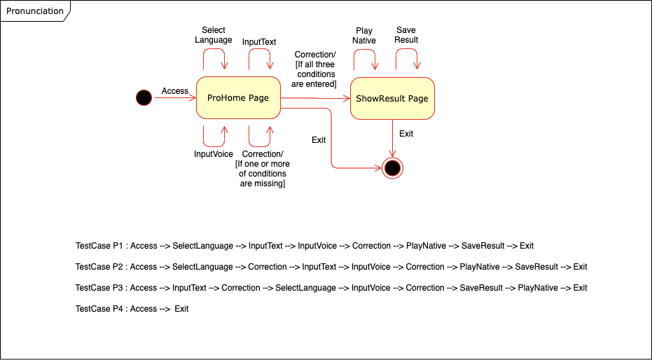
2.1 Component Testing - Behavioral Testing
Notes:
클래스 다이어그램 CRC 등으로 객체 지향 요소를 많이 고려했기에 객체 지향 테스팅 기법 중 하나인 Behavioral Testing을 선택했습니다

Slide 43
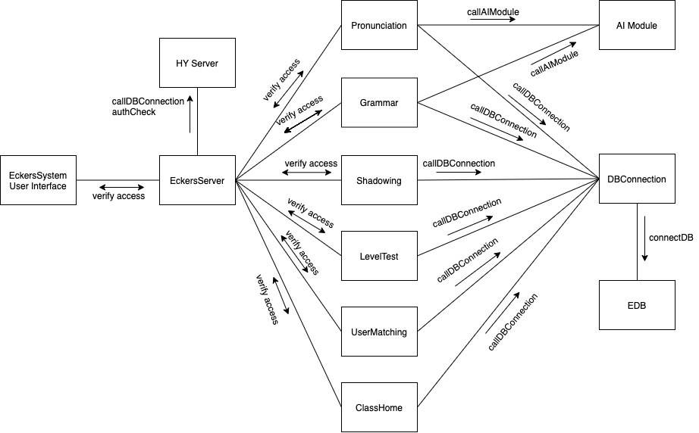
2.2 Integrated Testing - Fault-Based Testing
Notes:
저희는 통합 테스팅 기법 중 결점 기반 테스팅을 선정했습니다.
저희 시스템에는 서브 시스템이 좀 있는 편입니다. 그러다 보니 전체 시스템이 잘 연결되었는지 확인되어야 하기 때문에 이렇게 다이어그램을 그렸습니다. 이 연결은 앞서 아키텍처를 분석/설계하면서 그렸던 레이어드 아키텍처를 참고하여 그렸습니다.

Slide 44
Secure
SW Code Quality
Notes:
SW코드 품질 확보 방안에 대해 이야기 하겠습니다.

Slide 45
3. SW코드 품질 확보 방안
Refactoring
Simple Code
Bad
Smell
N times
simplicity
Need
Test
Code
Notes:
리펙토링과 테스트가 이루어지는 과정을 도식화했습니다.
가장 간단한 코드가 만들어질 때까지, 중복이 없을 때까지 리팩토링을 N번 반복합니다.

Slide 46
3.1 Refactoring
Cohesion & Coupling
Deduplication
Readability
Extract Method
Extract Class
Move Method
Replace Temp with Query
Inline Method
…
Full up Field
Full up Method
...
Rename
Method
...
Notes:
리펙토링 기법을 기대효과를 기준으로 정리해보았습니다. 결합도를 높이고 응집력을 떨어뜨리는 extract method, extract class 등과 중복을 제거하는 Full up Field, method 등과 가독성을 높이고, 유지보수를 쉽게 하는 rename method 등을 적용할 예정입니다.

Slide 47
3.2 기타 품질 확보 방안
전체 SW
Security & Network
DB connection
Notes:
리펙토링 외에도 테스트를 통해 품질을 확보할 예정입니다. 전체 SW범위에 대해 코드 인스펙션과 동료 검토를 실시할 예정이고, 필요할때마다 네트워크와 보안을 위해 모의해킹, 네트워크 패킷 수집등의 동적 테스트를 할 예정입니다. DB connection의 경우 쿼리 구성 뿐만 아니라 DB connection 내부의 복잡도를 확인하여 품질을 확보할 예정입니다.

Slide 48
Product Quality
Management Plan
Notes:
다음은 제품 품질 관리 계획입니다.

Slide 49
품질목표 측정 및 검증 방법
시스템 | 품질 지표 [품질 특성 / 품질 부특성] | 품질 목표 | 측정 메트릭 (측정 항목/측정 산식) | 측정 및 검증 방법
전체 시스템 | 기능 요구사항 반영율 [기능 적합성 / 완전성] | 100% | A : 요구사항 반영 건수 B : 요구사항 수 X = (A / B) * 100 (%) | 시스템 검토
 | 기능 요구사항 정확성 [기능 적합성 / 정확성] | 100% | A : 요구사항 정확 건수 B : 요구사항 수 X = (A / B) * 100 (%) | 시스템 검토
 | 응답시간(평균응답시간) [성능 효율성 / 시간 효율성] | 1s | A : 화면 별 응답 시간의 합 B : 화면 수 X = (A / B) * 100 (초) | 시스템 검토
 | CPU 사용율 [성능 효율성 / 자원 효율성] | 3% | A : CPU 사용량 B : 전체 X = (A / B) * 100 (%) | 시스템 검토(성능) - CPU사용
Notes:
품질 목표 측정 및 검증 방법입니다. 전체 시스템 범위에 대해 기능 요구사항 반영율, 정확성, 응답 시간, CPU 사용율을 평가할 예정입니다. 최대한의 성능을 품질 목표로 하였고, 측정 메트릭은 전자정부사업에서 발간한 품질관리매뉴얼을 기준으로 작성하였습니다. 모든 지표가 시스템 내부적이기 때문에 시스템 검토의 방법을 사용하고 있습니다.

Slide 50
품질목표 측정 및 검증 방법 (Cont.)
시스템 | 품질 지표 [품질 특성 / 품질 부특성] | 품질 목표 | 측정 메트릭 (측정 항목/측정 산식) | 측정 및 검증 방법
AI Module | 정확도 [기능적합성 / 정확성] | 98% | A : 사용자 테스트 케이스 성공 발생 수 B : 사용자 테스트 케이스 수 X = (A / B) * 100 비율(%) | Cross Validation
 | 데이터 처리 속도 [성능 효율성 / 시간 효율성 / 응답 시간] | 1초 | A : 명령 입력 시간 B : 첫 응답까지 소요 시간 X = (A - B) * 100 시간(초) | Cross Validation
Notes:
다음은 AI모듈에 대한 이야기 해보도록 하겠습니다. AI 모듈은 정확도와 데이터 처리 속도가 가장 중요하다고 생각하여 품질 지표로 설정하였습니다. 요구사항에서 설정하였던 품질목표를 그대로 반영하였고 측정 메트릭도 품질 지표에 맞춰 품질 관리 메뉴얼을 기준으로 작성하였습니다. AI의 경우 Cross Validation이 가장 보편적인 검증 방법이기 때문에 선택했습니다.

Slide 51


품질목표 측정 및 검증 방법 (Cont.)
품질 지표 [품질 특성 / 품질 부특성]
검색성 [시간 효율성 / 소요 시간]
비용 [성능 효율성 / 시간 효율성 / 처리율 ]
네트워크 및 하드웨어 [시간 효율성 / 응답 시간]
사용자 지원성 [이식성 / 대체성]
기능 요구사항 정확성 [기능 적합성 / 정확성]
기능 요구사항 반영율 [기능 적합성 / 완전성]
일관성 [참조무결성]
업무규칙
단위 오류율
전체오류율
전체품질지수
Notes:
한국 데이터 베이스 진흥원에서 발간한 ‘데이터 품질진단 절차 및 기법’에 따르면 다음과 같은 품질 지표를 준수하라고 명시합니다. 데이터 베이스의 경우 데이터베이스의 종류에 따라 우선순위를 정하고 각 위의 수식에 따라 품질 지표에 대한 오류율을 따집니다. 계산한 오류율을 가지고 전체품질지수를 계산하면 됩니다.

Slide 52
Quality Management Performance Plan
Notes:
다음은 품질 관리 수행 계획입니다.

Slide 53
프로젝트 품질활동 정의
단계 | 품질 관리 활동 | 수행 주체
착수/계획 | 품질보증계획서 작성 | 품질 관리자
 | 개발표준 정의 및 산출물 양식 작성, 배포 | 품질 관리자
 | 개발 방법론 교육 | 관리자
 | 개발 방법론 확정 | 관리자
요구사항 관리 | 요구사항 검증 | 개발자, 사용자
 | 결함/위험/이슈/Action Item 식별, 조치 | 품질 관리자
 | 산출물 점검 | 관리자, 개발자
 | 프로토 타이핑 | 개발자(디자인)
Notes:
프로젝트 품질활동을 저희가 진행한 PBL1,2,3,4를 바탕으로 착수/계획, 요구사항 관리, 분석, 설계 4단계로 나누어서 분류했습니다.
먼저 착수/계획 단계와 요구사항 관리 단계에서 이뤄지는 품질 관리 활동입니다.

Slide 54
프로젝트 품질활동 정의 (Cont.)
단계 | 품질 관리 활동 | 수행 주체
분석 | 요구사항 추적/검증 | 관리자, 개발자, 사용자
 | 요구사항 통합 리뷰 | 분석자, 사용자
 | 프로세스 / 산출물 점검 | 관리자, 개발자
설계 | 설계 산출물 확인 | 관리자, 개발자
 | 아키텍처 검증 | 설계자, 품질 관리자
 | 설계서에 대한 분석자의 검토 여부 확인 | 설계자, 분석자
Notes:
다음은 분석과 설계단계에서의 프로젝트 품질활동입니다.

Slide 55
작업물
기획/제안 중
발생한 산출물
산출물 리스트
에커스 시스템 기획안
요구사항 명세서
WBS
Use Case Scenario
분석 모델
UseCase Diagram
CRC Model
Sequence Diagram
설계 모델
GUI Mockup(Marvel)
Class Diagram
Sequence Diagram
Layered Architecture
Deployment Diagram
품질 관리 계획서
Notes:
+++ 시간 관계상 오늘 발표에 모든걸 담지는 못했지만 이 리스트에 작성된 결과물을 제출할 예정입니다.

Slide 56
Part 1.
에커스 시스템
ECKERS SYSTEM
주제
정의 & 목적
에커스 시스템은 한양대학교 학생들의 언어 교육에 대한 갈증을 해결하는 AI 언어 교육 시스템이다. 학생들의 발음, 문법 교정을 돕고 다양한 콘텐츠를 제공하여 각종 어학 자격증 및 회화 공부를 돕는다. 한국어, 영어, 중국어, 프랑스어, 일본어를 대상으로 한다.
Notes:
+++ 이 페이지 혹시 다들 기억나십니까? 제목,목차 바로 다음 페이지인 3페이지의 파트원. 에커스시스템이란?을 다시 가져왔습니다. 저희 시스템의 필요성을 고객님께 한 번 더 말씀드리고자, 어필하고자 이렇게 구성해봤습니다.
사실 저희 팀은 고객님과 미팅을 굉장히 자주했었기 때문에 고객님께서 저희 시스템을 어느정도 잘 이해하고 계시리라 생각됩니다.
지금 한양대학교에는 시간,장소에 제약받지 않는 온라인 상의 마땅한 언어 교육 시스템이 없습니다. 모든 학생들이 시간표, 스케줄이 같지 않습니다. 자투리 시간도 분명히 생기구요. 저희는 그래서 자투리 시간에도 활용할 수 있는 그런 시스템. 학생들이 쉽게 접근할 수 있는 시스템을 제안드립니다. 시스템이 아무리 좋고 괜찮아도 사용자, 즉 우리 학생들의 이용이 저조하면 무슨 소용입니까. 저희 에커스팀은 한양대학교의 투자가 아깝지 않도록 하겠습니다. 저희는 단 1분의 시간이 있을 때도 사용가능한 시스템. 그런 시스템을 학생들에게 제공하고 싶습니다.

Slide 57
THANK YOU
Notes:
+++ 이상입니다. 들어주셔서 감사합니다.

